Slide 1
Проблеми залучення іноземних інвестицій в економіку України
Кац Михайло Романович,
ФМЕіМ, 2 курс, ММЕ-209
науковий керівник: Кузьомко В.М., к.е.н., доцент

Slide 2
Процес іноземного інвестування в Україні
Інвестиційний процес в України гальмується низкою суб’єктивних і об’єктивних факторів, серед яких політична й економічна нестабільність, часті зміни законодавства, повільні темпи приватизації, нерозв’язаність питань земельної власності тощо.

Slide 3
Складна ситуація у вітчизняної економіці багато в чому пояснюється її надмірною залежністю від зовнішньої кон’юнктури та наслідками світової фінансової кризи, яка істотно вплинула на економіку України, починаючи з 2007–2008 рр. В Україні майже сформовано інституційні засади для залучення міжнародних інвестицій. Спостерігається позитивна динаміка надходження інвестицій до 2007 року. Але регіональна та галузева спрямованість іноземних інвестицій не завжди має чіткої відповідності з національними інтересами держави.

Slide 4
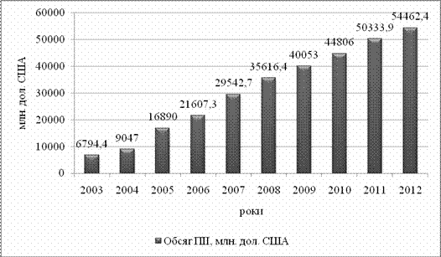

Slide 5
Чи є загроза для економічної безпеки?
Зростання інвестицій в економіку України не носить поки що загрозливого характеру для економічної безпеки, внаслідок відносно незначних обсягів вкладених капіталів. Разом з тим, треба враховувати всі можливі позитивні й негативні наслідки прямих іноземних інвестицій для приймаючої країни.

Slide 6
Негативні характеристики інвестиційного клімату в Україні такі:
1. Недосконалість правового поля.
2. Політична нестабільність.
3. Непередбачуваність і непрозорість державної політики.
4. Надмірна фіскальна активність держави.
5. Вузькість та неструктурованість внутрішнього ринку.
6. Обтяжлива митна політика.
7. Низька якість життя.

Slide 7
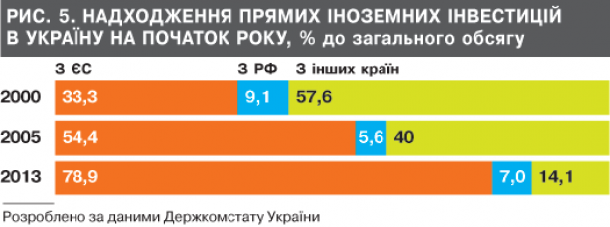
Разом з цим, іноземні інвестиції в Україні є, але коло іноземних інвесторів поки що не таке велике, і, на жаль, поки не спостерігається тенденція до збільшенню країн-інвесторів. Також слід зазначити, що країни, які є постійними інвесторами України (США, Німеччина, Російська Федерація), зазвичай інвестують тільки у ті галузі, де менше усього проблем, а також дуже часто компанії інвестують не у державу, не у галузь, а у свої дочірні підприємства. Це дає змогу обійти додаткові податкові витрати і зберегти частину коштів, що безумовно є негативним для нашої країни.

Slide 8
Шляхи покращення ситуації
оновити систему державного регулювання, яка б була лояльною до інвесторів з одного боку і давала можливість додати значну частину коштів до загального бюджету країни;
покращити інвестиційний клімат України через подолання наслідків економічної кризи, подолання політичної кризи, значне зменшення хабарництва, покращення бізнес-клімату та стимулювання розвитку малого та середнього бізнесу;
змінити правове законодавство у сфері іноземного інвестування, для того, щоб іноземні інвестори почували себе більш комфортніше і не боялися вкладати кошти в Україну;
підвищити показники суспільного благополуччя громадян України: для інвесторів цей фактор також є важливим. Чим краще соціальне забезпечення, державна допомога та рівень зайнятості, тим більше Україна буде приваблювати іноземних інвесторів.

Slide 9
Висновки
Інвестиційний клімат у нашій країні є не дуже сприятливим для іноземних інвесторів. В Україні є багато проблем, які не дають покращити цей показник. З іншого боку, є багато позитивних моментів і зрушень. Якщо держава оновить систему державного регулювання, змінить правове законодавство та покращить життя громадян, то Україна має всі шанси на залучення великої кількості іноземних інвестицій, адже потенціал нашої країни дуже значний.

Slide 10
